Slide 1


Project 5
Segmentez des clients d'un site e-commerce
Tetiana Lemishko

Slide 2
Sommaire:
• Mission et objectifs principaux
• Nettoyage et préparation du jeu de données
• Analyse exploratoire
• Segmentation des client
• Simulation pour déterminer la fréquence nécessaire de mise à jour
• Conclusion

Slide 3

Mission et objectifs principaux
Olist est une entreprise brésilienne qui propose une solution de vente sur les Marketplaces en ligne.
Olist souhaite fournir à ses équipes d'e-commerce une segmentation des clients qu’elles pourront utiliser au quotidien pour leurs campagnes de communication.
Objectifs principaux:
Comprendre les différents types d’utilisateurs.
Réaliser une segmentation des clients, facilement exploitable pour l’équipe marketing.
Evaluer la fréquence à laquelle la segmentation doit être mise à jour.

Slide 4

Jeu de données
Nous avons à notre disposition un jeu de données qui contient des informations sur:
- Les clients
- Les commandes par clients
- Les reviews par commandes
- Les produits
- Les vendeurs
- La géolocalisation des clients et des vendeurs
Il y a plusieurs fichiers CSV, et voici un schéma expliquant comment ils sont liés entre eux :
Source: https://www.kaggle.com/datasets/olistbr/brazilian-ecommerce

Slide 5
Merge des données
# 1) Merge data_customers & data_orders sur la clé customer_id
data = pd.merge(data_customers,data_orders, on='customer_id', how='inner')
# 2) Merge data & data_order_reviews sur la clé "order_id"
data = pd.merge(data, data_order_reviews, on='order_id', how='inner')
# 3) Merge data & data_order_payments sur la clé order_id
data = pd.merge(data, data_order_payments, on='order_id', how='inner')
# 4) Merge data & de data_order_items sur la clé order_id
data = pd.merge(data, data_order_items, on='order_id', how='inner')
# 5) Merge data & data_products sur la clé product_id
data = pd.merge(data, data_products, on='product_id', how='inner')
# 6) Merge data & data_sellers sur la clé seller_id
data = pd.merge(data, data_sellers, on='seller_id', how='inner')
# 7) Merge data & data_product_category sur la clé product_category_name
data = pd.merge(data, data_product_category, on='product_category_name', how='inner')
115609 lignes
40 colonnes
On ne va pas utiliser les données de géolocalisation. On va utiliser des noms de ville à la place

Slide 6
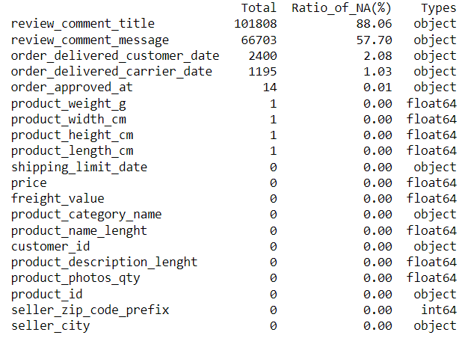
Nettoyage et préparation du jeu de données
Valeurs manquantes
Suppression des colonnes inutiles
'customer_id’
'review_comment_title’
'review_creation_date’
'review_answer_timestamp' 'review_comment_message’
'product_category_name’
'product_name_lenght’
'product_description_lenght' 'product_weight_g’
'product_width_cm’
'product_length_cm’
'product_height_cm’
'seller_zip_code_prefix'
On a supprimé les valeurs manquantes restantes pour les variables 'order_approved_at’, 'order_delivered_carrier_date’ , 'order_delivered_customer_date' (ce qui n'est pas une grosse perte d'informations car ces valeurs manquantes ne représentent qu'un petit pourcentage des données)

Slide 7
Nettoyage et préparation du jeu de données
Feature Engineering
On a calculé plusieurs nouvelles variables que l'on va utiliser pour le clustering
Montant total des achats par client ('orders_tot_amount’)
Note moyenne des commentaires par client ('review_mean_score')
Le nombre de jours depuis la dernière commande par client ('Nb_days_last_purchase’)
Le nombre de commandes par client (' nb_order’)
Traitement des doublons
data = data.drop_duplicates('customer_unique_id')

Slide 8
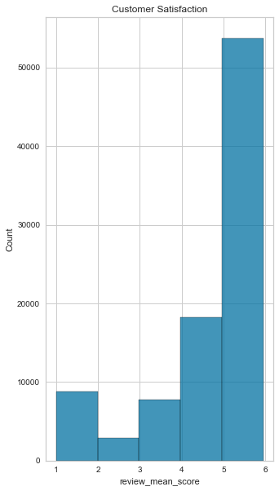
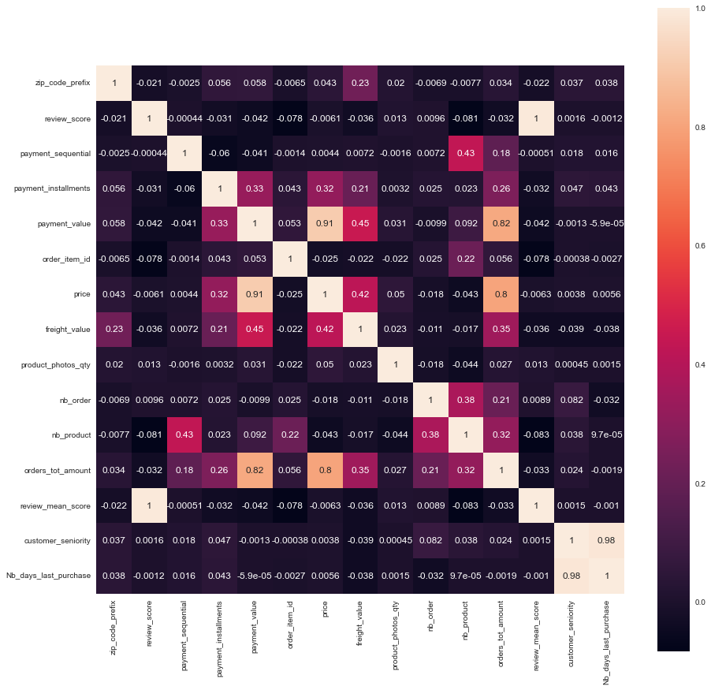
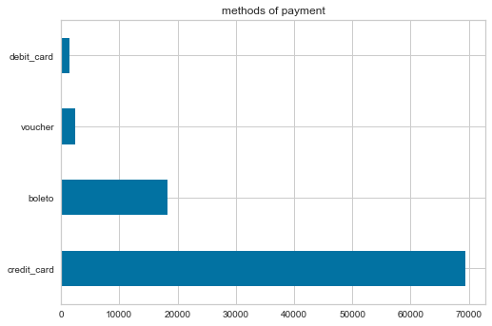
Analyse exploratoire des données
Corrélations entre variables

Slide 9
Clustering
Choix des features
Montant total des achats par client
Note moyenne des commentaires par client
Le nombre de jours depuis la dernière commande par client
Nombre de commandes par client
Choix de l’algorithme de Clustering
K-Means
AgglomerativeClustering (hierarchical clustering)
DBSCAN

Slide 10
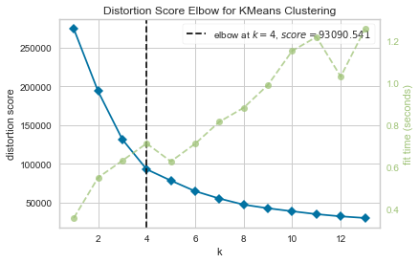
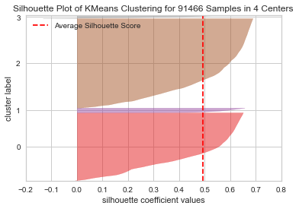
K-Means clustering (3 variables)
Montant total des achats par client
Le nombre de jours depuis la dernière commande par client
Nombre de commandes par client
Pour déterminer le nombre de clusters (la valeur optimale de k), on va utiliser la méthode du coude et le silhouette score
Méthode du coude:
La valeur retenue pour k est celle qui marque le début d’un pallier : pour des valeurs inférieures la qualité de regroupement est nettement moins bonne, alors que pour des valeurs supérieures la qualité ne s’améliore pas sensiblement.
Silhouette Score :
Pour chaque point, son coefficient de silhouette est la différence entre la distance moyenne avec les points du même groupe que lui et la distance moyenne avec les points des autres groupes voisins.

Slide 11
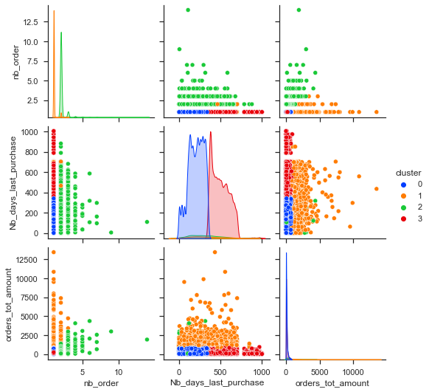
K-Means clustering (3 variables)
Caractérisation des clusters
Cluster 0: Les clients qui ont commandé récemment et qui ne commandent pas et ne dépensent pas beaucoup
Cluster 1: Les clients qui ont commandé récemment et il y a longtemps et qui dépensent beaucoup mais avec le nombre des commandes bas
Cluster 2: Les clients qui ont commandé récemment et qui dépensent un montant moyen avec beaucoup de commandes
Cluster 3: Les clients qui n'ont pas commandé depuis longtemps et qui ne dépensent pas et ne commandent pas beaucoup

Slide 12
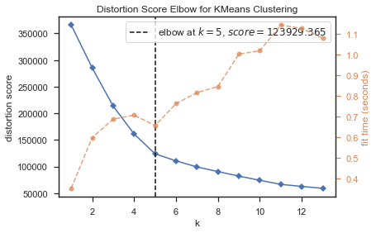
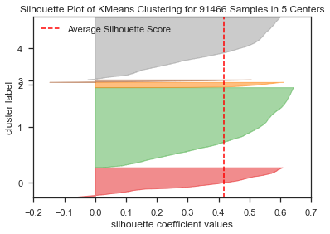
K-Means clustering (4 variables)
Montant total des achats par client
Note moyenne des commentaires par client
Le nombre de jours depuis la dernière commande par client
Nombre de commandes par client

Slide 13
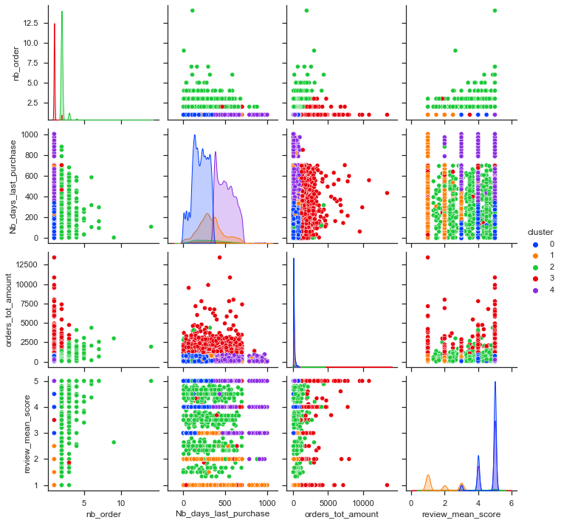
K-Means clustering (4 variables)
Caractérisation des clusters
Cluster 0: Les clients qui ont commandé récemment, qui ne dépensent pas beaucoup, qui ne commandent pas beaucoup et donnent des notes de révision plutôt positives
Cluster 1: Les clients qui n'ont pas commandé depuis longtemps, qui ne dépensent pas beaucoup, qui ne commandent pas beaucoup et donnent des notes de révision plutôt negatives
Cluster 2: Les clients qui ont commandé récemment, qui dépensent la montant moyenne avec beaucoup de commandes et donnent des notes de révision plutôt positives
Cluster 3: Les clients qui ont commandé récemment et il y a longtemps, qui dépensent et commandent beaucoup et donnent des notes de révision plutôt positives
Cluster 4: Les clients qui n'ont pas commandé depuis longtemps, qui ne dépensent pas beaucoup, qui ne commandent pas beaucoup et donnent des notes de révision plutôt positives

Slide 14
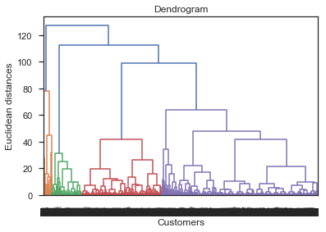
Hierarchical clustering (4 variables)
Le volume de données est trop grande pour cet algorithme.
La solution est de considérer un échantillon de données (10%)
Le nombre optimal de clusters est 5

Slide 15
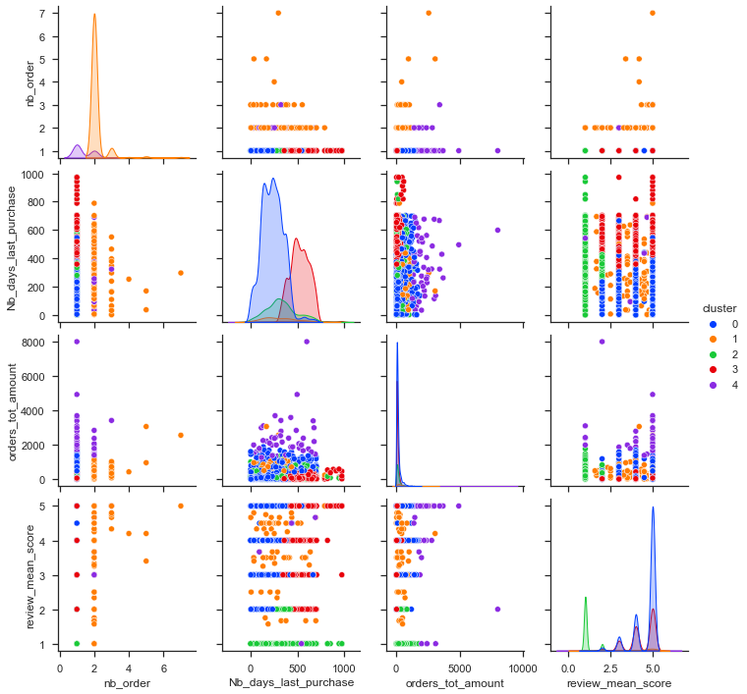
Hierarchical clustering (4 variables)
Caractérisation des clusters
Cluster 0: Les clients qui ont commandé récemment et il y a longtemps, qui ne dépensent pas et et ne commandent pas beaucoup et donnent des notes de révision plutôt positives
Cluster 1: Les clients qui ont commandé récemment, qui dépensent la montant moyenne avec beaucoup de commandes et donnent des notes de révision plutôt positives
Cluster 2: Les clients qui ont commandé récemment et il y a longtemps, qui ne dépensent pas beaucoup, qui ne commandent pas beaucoup et donnent des notes de révision plutôt negatives
Cluster 3: Les clients qui n'ont pas commandé depuis longtemps, qui ne dépensent pas beaucoup, qui ne commandent pas beaucoup et donnent des notes de révision plutôt positives
Cluster 4: Les clients qui ont commandé récemment et il y a longtemps, qui dépensent et commandent beaucoup et donnent des notes de révision plutôt positives

Slide 16
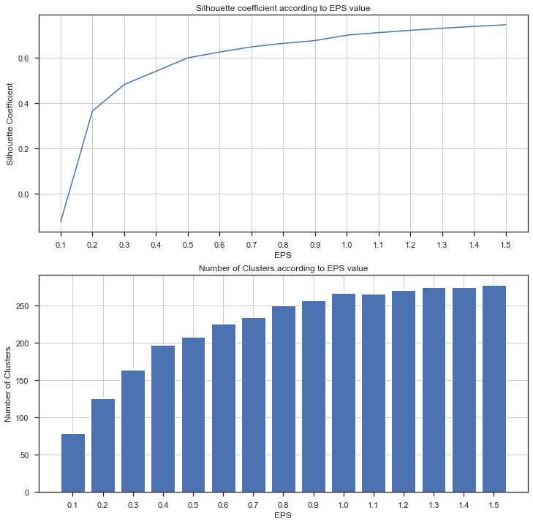
DBSCAN
2 paramètres :
- La distance epsilon
- Le nombre minimum de points MinPts devant se trouver dans un rayon epsilon pour que ces points soient considérés comme un cluster
L'utilisation de DBSCAN dans notre cas est inexploitable pour une utilisation métier car le nombre de clusters est élevé et les clusters ne sont pas équilibrés.

Slide 17
Clusterisation
Choix de l’algorithme de Clusterisation
K-Means
AgglomerativeClustering (hierarchical clustering)
DBSCAN
On préférerait le modèle k-means au clustering hiérarchique car en cas de clustering hiérarchique, seule une fraction des données est utilisée. Cela signifie que cet algorithme pourrait perdre la précision par rapport à k-means

Slide 18
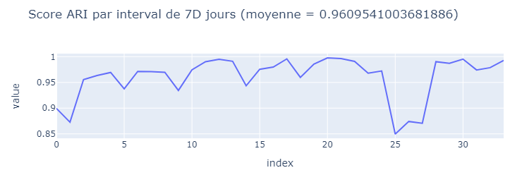
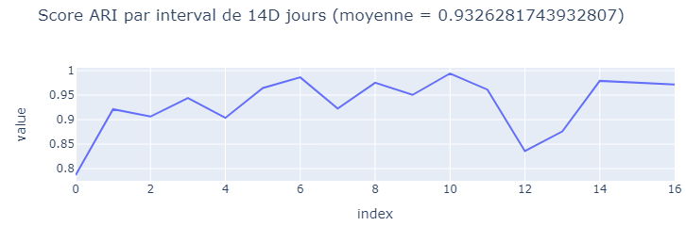
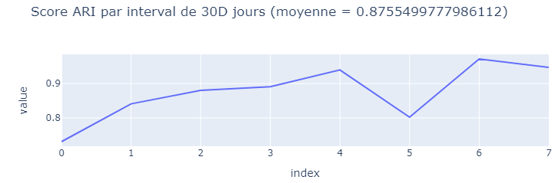
Performance du modèle au cours du temps
On va évaluer la performance de notre modèle (k-means) au cours du temps.
L'objectif est de trouver à partir de qu'elle fréquence le modèle se dégrade, c'est à dire un seuil à partir duquel les prédictions entre le modèle d'origine et un nouveau modèle entraîné sont trop différentes.

Slide 19
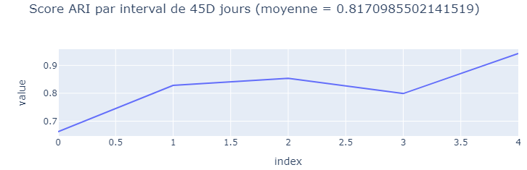
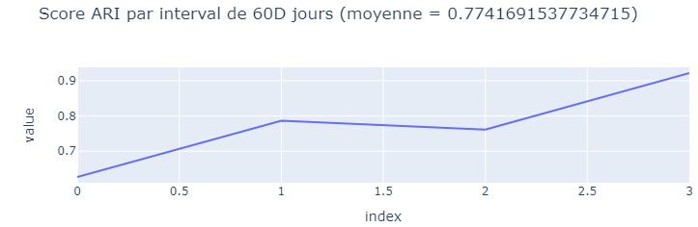
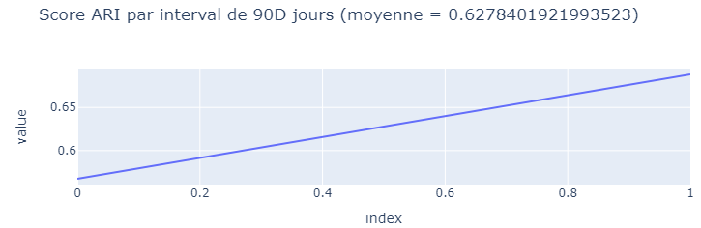
Performance du modèle au cours du temps
Si l'on fixe le seuil du score ARI à 0.8, il faudrait donc ré entraîner le modèle tous les 45 jours environ en y ajoutant les nouvelles données.

Slide 20
Conclusions:
• On a choisi 4 caractéristiques pour le custering : montant total dépensé par client, nombre de jours depuis la dernière commande de chaque client, satisfaction de client et nombre de commandes par client.
• K-means avec 5 clusters a été choisi comme l’algorithme optimal pour le clustering. On a défini certaines caractéristiques du client pour chaque cluster.
• On a trouvé qu'il faut donc ré entraîner le modèle tous les 45 jours environ en y ajoutant les nouvelles données.

